Slide 1
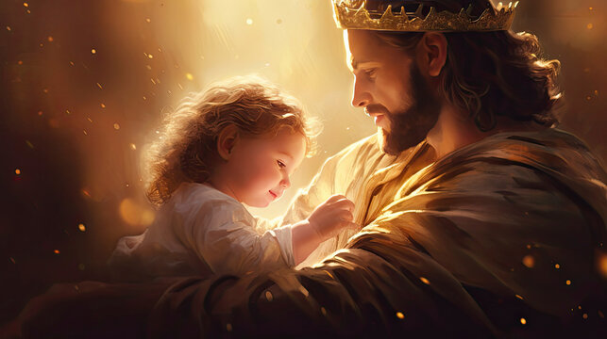
CHÚA NHẬT VI PHỤC SINH
HÃY Ở LẠI TRONG TÌNH THƯƠNG CỦA THẦY
(Ga 15, 9- 17)

Slide 2
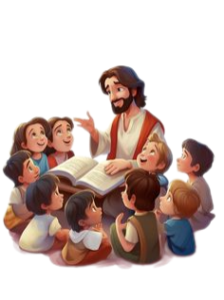
Kinh Thánh

Slide 3
Tin Mừng theo thánh Gioan
15,9-17

Slide 4
Chúa Cha đã yêu mến Thầy thế nào, Thầy cũng yêu mến anh em như vậy. Anh em hãy ở lại trong tình thương của Thầy.
Nếu anh em giữ các điều răn của Thầy, anh em sẽ ở lại trong tình thương của Thầy,

Slide 5
như Thầy đã giữ các điều răn của Cha Thầy và ở lại trong tình thương của Người. Các điều ấy,
Thầy đã nói với anh em để anh em
được hưởng niềm vui của Thầy, và niềm vui của anh em được nên
trọn vẹn.

Slide 6
Đây là điều răn của Thầy : anh em hãy yêu thương nhau như Thầy đã yêu thương anh em.
Không có tình thương nào cao cả hơn tình thương của người đã hy sinh tính mạng vì bạn hữu của mình.

Slide 7
vì tôi tớ không biết việc chủ làm. Nhưng Thầy gọi anh em là bạn hữu, vì tất cả những gì Thầy nghe được nơi Cha Thầy,
Anh em là bạn hữu của Thầy, nếu anh em thực hiện những điều Thầy truyền dạy. Thầy không còn gọi anh em là tôi tớ nữa,

Slide 8
Thầy đã cho anh em biết. Không phải anh em đã chọn Thầy, nhưng chính Thầy đã chọn anh em,
và cắt cử anh em để anh em ra đi, sinh được hoa trái, và hoa trái của anh em
tồn tại,

Slide 9
hầu tất cả những gì anh em xin cùng Chúa Cha nhân danh Thầy, thì Người ban cho
anh em.
Điều Thầy truyền dạy anh em là hãy yêu thương nhau.
Đó là lời Chúa.

Slide 10
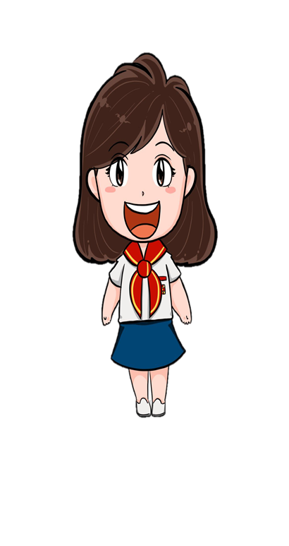
Trò chơi ô chữ
C | H | Ú | A | C | H | A
Câu 1
T | Ì | N | H | T | H | Ư | Ơ | N | G
Câu 2
Ở | L | Ạ | I
Câu 3
N | I | Ề | M | V | U | I
Câu 4
T | R | Ọ | N | V | Ẹ | N
Câu 5
Y | Ê | U | T | H | Ư | Ơ | N | G | N | H | A | U
Câu 6
T | Í | N | H | M | Ạ | N | G
Câu 7
B | Ạ | N | H | Ữ | U
Câu 8
Câu 6. Điều răn của Chúa Giêsu là gì?
Câu 7. Tình yêu cao cả là hy sinh điều gì cho bạn hữu?
Câu 8. Chúa Giê su gọi các môn đệ là gì ?
Câu 4. Chúa Giê su nói với các ông tất cả những điều ấy để các ông được hưởng điều gì?
Câu 5. Niềm vui của các ông nên như thế nào?
Câu 3. Chúa Giê su nói: Nếu anh em giữ các điều răn của Thầy, anh em sẽ … trong tình thương của Thầy?
Câu 1. Chúa Giê su yêu mến các môn đệ như ai yêu mến Ngài?
Câu 2. Chúa Giê su kêu gọi các ông hãy ở lại trong…của Ngài?

Slide 11
THANK
YOU

